Slide 1
Кваліфікаційна бакалаврська робота на тему:
Розроблення інформаційної системи обліку робочого часу здобувачів освіти під час самостійної роботи
Виконала студентка групи ІСТ-22-1
Панева Ніка Сергіївна
доцент Воропаєва А. О.

Slide 2
Актуальність: У сучасному освітньому просторі все більше студентів переходить на систему навчання, де самостійна робота (СРС) складає значну частину часу. Зростаюча складність контролю та необхідність точного обліку роблять актуальним розробку зручних та інтуїтивно зрозумілих інструментів для тайм-трекінгу. Розробка веб-орієнтованої інформаційної системи для обліку робочого часу на базі фреймворку Flask дозволяє користувачам ефективно фіксувати та аналізувати витрати часу на навчання.
Об'єктом дослідження є процес управління та моніторингу робочого часу здобувачів освіти за допомогою веб-орієнтованого застосунку.
Предметом дослідження є методи та технології розробки веб-орієнтованої інформаційної системи для управління та обліку часу на базі фреймворку Flask.
Метою роботи є розробка веб-орієнтованого застосунку, який дозволяє користувачам ефективно керувати своїм навчальним часом, включаючи запуск та зупинку таймера, облік пауз, перегляд аналітичної статистики та контроль нормативів навантаження.
Завдання полягає в проектуванні та реалізації системи для управління робочим часом, використовуючи мову програмування Python, мікрофреймворк Flask та ORM SQLAlchemy для створення інтуїтивно зрозумілого та зручного користувацького інтерфейсу.
В ході виконання бакалаврської роботи використано теорію організації даних, бази даних, технології роботи з базами даних, теорію об’єктно-орієнтованого підходу в програмуванні. Також використано архітектурний підхід Model-View-Controller (MVC) для забезпечення структурованого та ефективного коду.
Практичне значення полягає в тому, що розроблена інформаційна система є зручним та ефективним інструментом, який дозволяє користувачам легко управляти своїм часом, запускати й зупиняти таймер, переглядати статистику напрацьованих годин та контролювати виконання планів. Застосунок повністю оптимізований для веб-платформи, що забезпечує широкий доступ до функціональності та зручність використання з будь-якого пристрою.

Slide 3
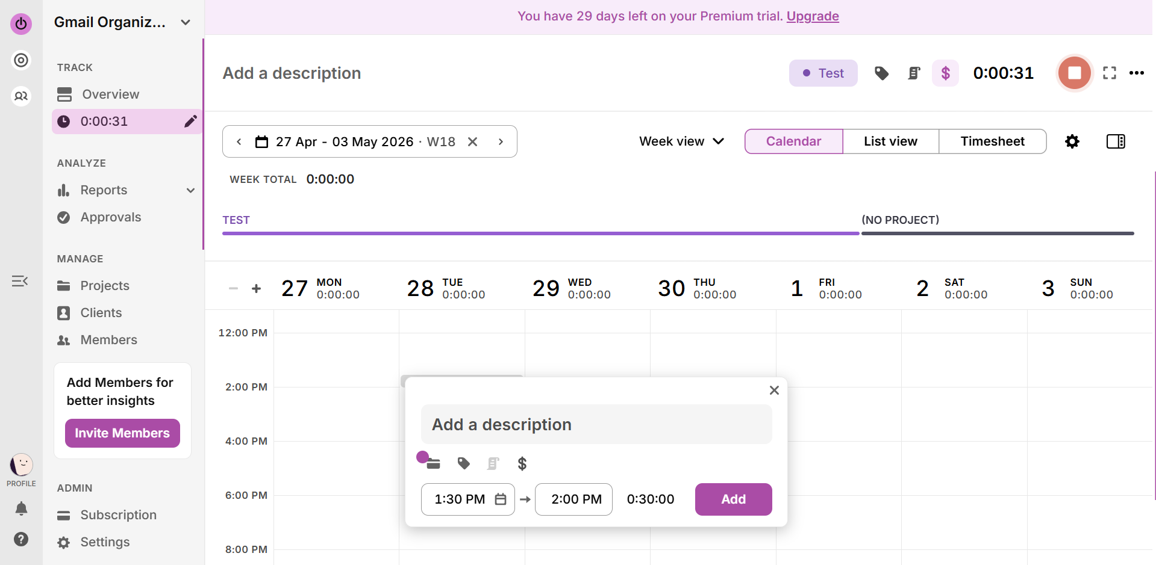
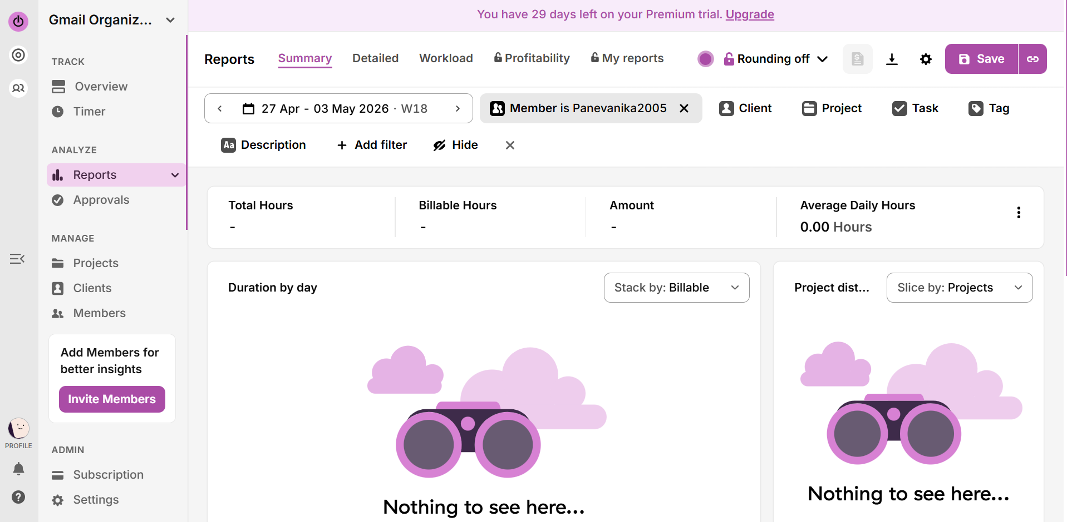
Огляд аналога EduTimeTracker

Slide 4
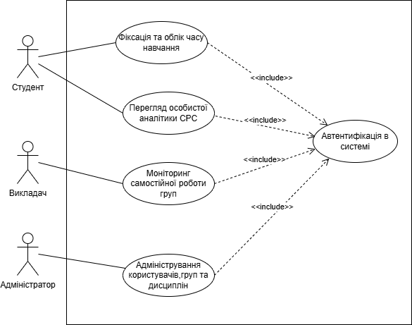
Діаграма прецендентів
Архітектура системи передбачає чіткий розподіл функцій між трьома акторами, де базовим сервісом безпеки для кожного є обов'язкова автентифікація:
Студент: запускає/зупиняє таймер, додає коментарі до задач та аналізує власний прогрес.
Викладач: здійснює централізований моніторинг СРС та переглядає зведені звіти груп.
Адміністратор: керує конфігурацією, створює облікові записи, реєструє групи та дисципліни.

Slide 5
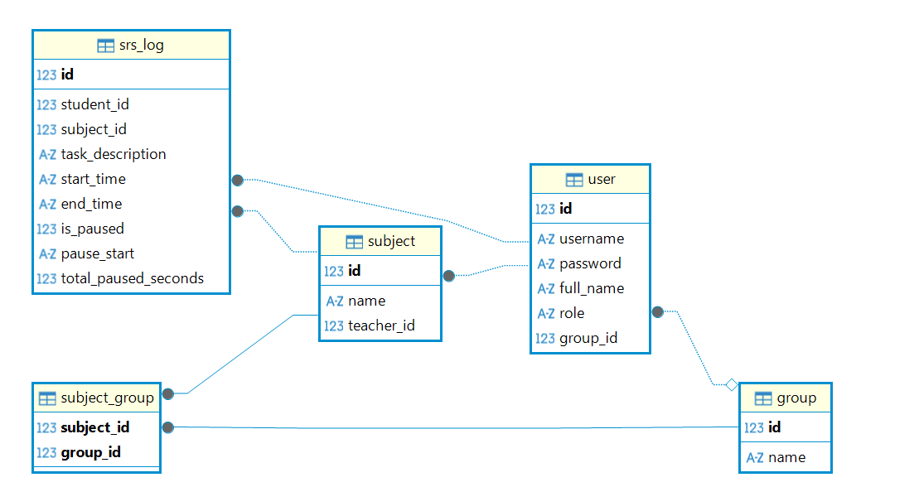
Структура бази даних
База даних спроєктована в СКБД SQLite за допомогою Flask-SQLAlchemy й містить 5 взаємопов'язаних моделей:
User — автентифікація та рольова модель користувачів.
Group та Subject — облік академічних груп та навчальних дисциплін.
Subject_group — таблиця зв'язку «багато-до-багатьох» між предметами та групами.
SrsLog — транзакційні логи сесій таймера, що фіксують чистий час та тривалість пауз.

Slide 6
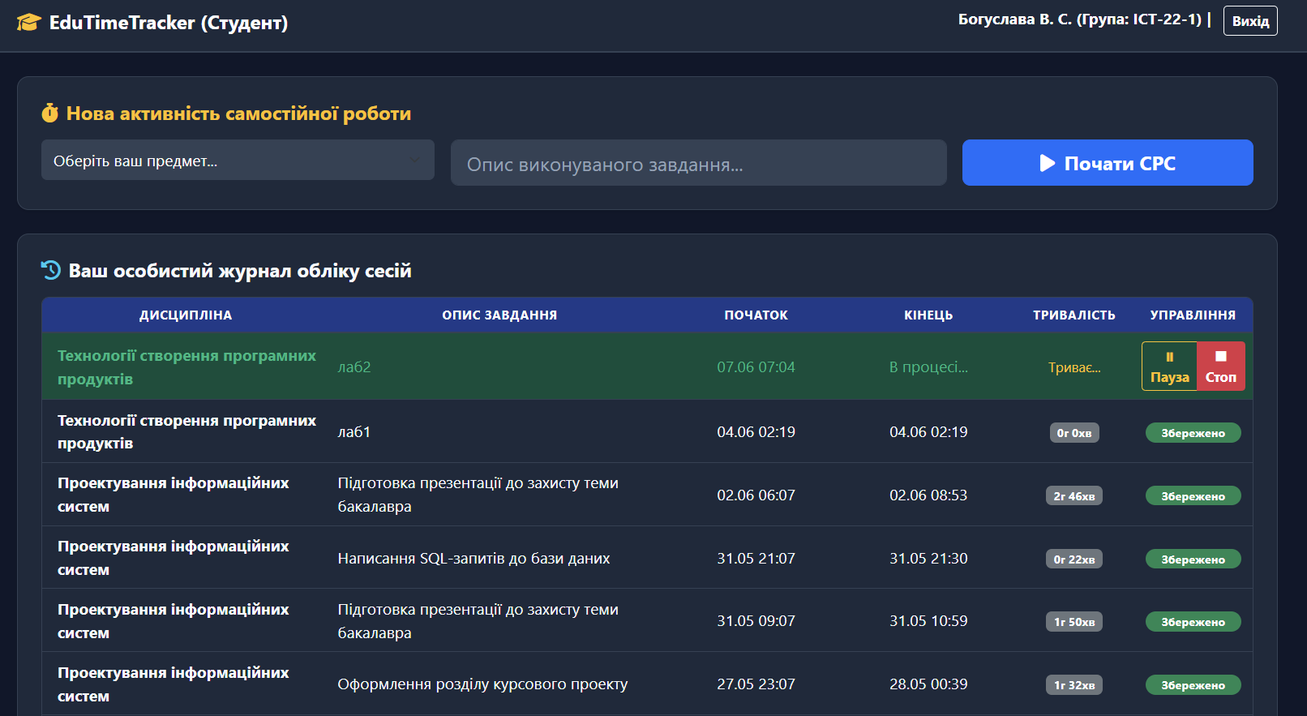
Реалізація сторінки студента
Кабінет студента дозволяє ініціалізувати сесію СРС із захистом від дублювання (не можна запустити два таймери одночасно). Логіка розрахунку часу працює на JavaScript: при паузі фіксується мітка pause_start, а сумарний час бездіяльності записується в total_paused_seconds. Рядки активних трекерів динамічно підсвічуються кольором.

Slide 7
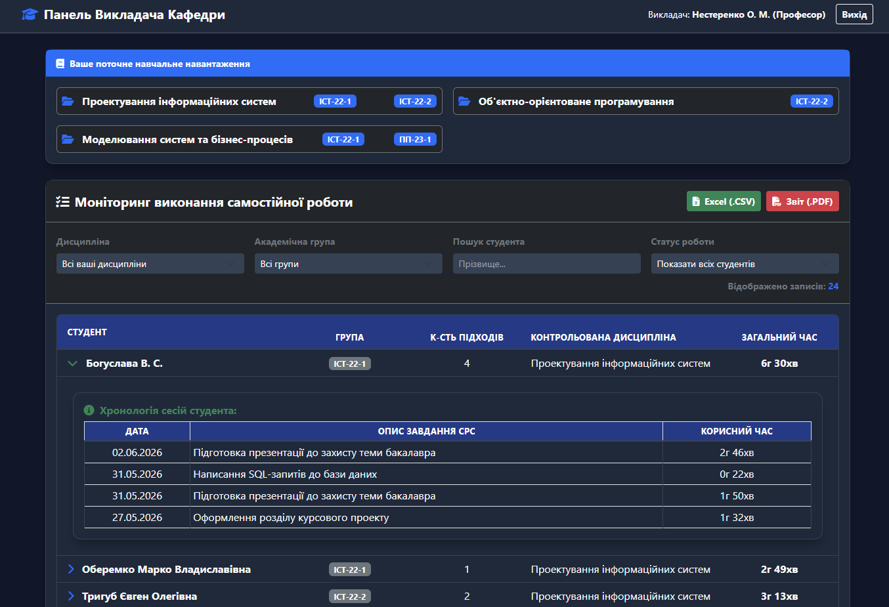
Реалізація сторінки викладача
Аналітична панель забезпечує миттєве сортування даних за групами й предметами на стороні клієнта. Серверний алгоритм автоматично порівнює напрацьовані години з нормативом — профілі «боржників» маркуються темно-пурпуровим кольором. Реалізовано швидкий експорт відомостей у CSV та друк.

Slide 8
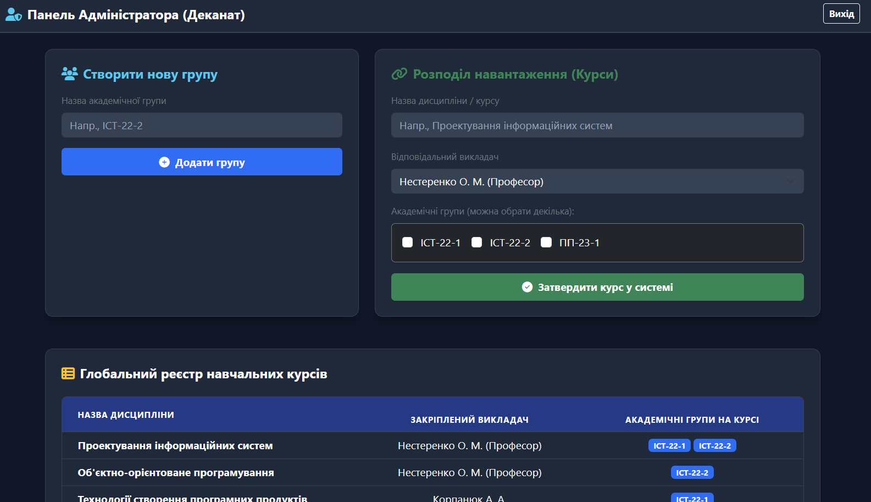
Реалізація сторінки адміністратора
Панель адміністратора слугує для глобального налаштування навчального процесу й відображає зведену матрицю покриття курсів. Для запобігання людським помилкам під час планування семестру система динамічно виводить яскраве попередження «Груп не призначено», якщо курс залишився порожнім.

Slide 9
Висновки
У першому розділі бакалаврської роботи було проведено постановку завдання, подано теоретичні дані щодо організації самостійної роботи студентів (СРС), огляд уже існуючих аналогів (Toggl, Clockify, RescueTime), а також правила щодо запису вхідних даних таймера та їх подальшого відображення в системі.
У другому розділі було спроектовано та розроблено реляційну базу даних у 3НФ, створено UML-діаграми use-case для представлення можливих варіантів взаємодії користувачів (студента, викладача та адміністратора) з вебплатформою. База даних була структурована таким чином, щоб забезпечити ефективне зберігання та управління академічними даними й логами часу.
У третьому розділі бакалаврської роботи було розроблено веб-орієнтовану інформаційну систему «EduTimeTracker». Описано технології розроблення back-end (Python, Flask, SQLAlchemy) та front-end (Bootstrap 5, JavaScript) частин системи, реалізовано вигляд та функціонал основних кабінетів додатка, таких як кабінет студента з інтерактивним таймером пауз, аналітична панель викладача з моніторингом боржників та кабінет адміністратора. Також було ведено тестування функціоналу системи методом «чорної скриньки», що підтвердило її відповідність поставленим вимогам та задачам роботи.
В результаті дипломної роботи було створено веб-ориєнтовану інформаційну систему обліку робочого часу здобувачів освіти «EduTimeTracker». Застосунок забезпечує зручний інтерфейс для фіксації навчальних сесій, перегляду статистики СРС та автоматизованого контролю виконання планів. Використання сучасних технологій, таких як Python та фреймворк Flask, дозволило створити надійний та ефективний інструмент, який відповідає сучасним вимогам цифровізації освіти.

